Slide 1
Energetska učinkovitost – KNX model
Strukovna škola Sisak
Šk. god. 2012./13.

Slide 2
PROJECT INFO - I
EU fond: IPA komponenta IV – Razvoj ljudskih potencijala
Ime projekta: Energetska učinkovitost – KNX model
Nositelj projekta: Elektrostrojarska obrtnička škola, Zagreb
Partneri na projektu: ¤ Strukovna škola Sisak, Sisak
¤ Graditeljska tehnička škola, Zagreb ¤ Grad Zagreb – Gradski ured za obrazovanje kulturu i šport ¤ KNX Hrvatska.

Slide 3
PROJECT INFO - II
Članovi projektnog tima: Ivančica Žamarija, profesor (Strukovna škola Sisak) Vladimir Todorović, profesor Ivica Beloglavec, ravnatelj
Ciljna skupina: Učenici 3. i 4. razreda građevinskih tehničara Strukovne škole Sisak
Rok provedbe: 12 mjeseci (21.9.2012. - 21.9.2013.)
Iznos projekta: 170.000,0 €

Slide 4
CILJ PROJEKTA
Opći cilj projekta je pojačati uvođenje suvremenih i inovativnih sadržaja/obilježja u nastavu u strukovnim školama unutar postojećeg sustava strukovnog obrazovanja i osposobljavanja u skladu sa Zakonom o odgoju i obrazovanju u osnovnoj i srednjoj školi, s ciljem osiguranja njihove relevantnosti/prilagodljivosti na tržištu rada, povećanja kapaciteta za pružanje suvremene školske praktične nastave te ispunjavanja potreba gospodarstva utemeljenog na znanju.

Slide 5
Očekivani rezultati nakon provedbe
projekta
Razvijanje i provođenje sadržaja o energetskoj učinkovitosti za učenike strukovnih škola prema KNX protokolu
Povećavanje relevantnosti učenika na tržištu rada
Ispunjavanje potreba gospodarstva utemeljenog na znanju uz povećavanje svijesti o održivom razvoju
Poboljšati opremljenost školskih praktikuma opremom koja omogućava suvremeno strukovno obrazovanje
Pripremiti nastavnike za provođenje suvremene praktične nastave i povećavanje energetske učinkovitosti

Slide 6
Glavne aktivnosti projekta
Analiza trenutačnih nastavnih programa i očekivanih ishoda
Studijsko putovanje
Izrada modularnog sadržaja (osnovni modul i specijalistički modul)
Izrada literature za oba modula
Nabava opreme za laboratorije (ESOŠ, SŠS) i demonstraciju (GŠZ)
Obrazovanje nastavnika - trenera
Provedba specijalističkog modula na jednom naraštaju učenika u ESOŠ i SŠS
Provedba osnovnog modula za nastavnike, ravnatelje i učenike srednjih tehničkih škola Grada Zagreba
Certifikacija osnovnog modula
Objavljivanje i publiciranje ishoda
Administracija projekta
ESOŠ – Elektrostrojarska obrtnička škola Zagreb, SŠS – Strukovna škola Sisak,
GŠZ – Graditeljska tehnička škola Zagreb

Slide 7
Energetska učinkovitost
Energetska učinkovitosti ima sljedeće zadatke:
djelotvorno korištenje svih oblika energije u svim područjima ljudskog života i djelovanja
korištenje minimalnih količina energije potrebnih za zadovoljenje različitih potreba uz nepromijenjenu udobnost korisnika energije
uporabu manje količine energije za obavljanje istog posla (funkcije).

Slide 8
knx-i
Početkom 90-ih godina prošlog stoljeća dolazi do sve većih zahtjeva povezanim sa sigurnošću, fleksibilnošću i komforom električnih instalacija, kombiniranih s potrebom smanjivanja potrošnje električne energije.
KNX udruga osnovana je s namjerom postavljanja KNX standarda jedinstvenih u cijelom svijetu, a ujedinjavanje svih prijašnjih udruga utrlo je put jednostavnijem postavljanju istih. Time je KNX u cijelom svijetu postao jedini otvoreni standard za upravljanje kućama i zgradama
Mogućnosti koje pruža KNX instalacija praktično su neograničene, bilo da se radi o kućnoj ili industrijskoj instalaciji.
U usporedbi sa standardnom instalacijom, koja je u pravilu vrlo malo fleksibilna, KNX instalacija (integrirano rješenje) predstavlja integriranu instalaciju koja pruža maksimalnu fleksibilnost uz integriranu funkcionalnost.

Slide 9
knx-ii
KNX instalacija u obiteljskoj kući obuhvaća i sljedeća područja:
daljinsko upravljanje rasvjetom, roletama i žaluzinama
centralno isključivanje (funkcija koja omogućuje isključivanje svih električnih uređaja i aparata napajanih s 230 V)
centralno paljenje (funkcija koja omogućuje paljenje kompletne rasvjete u kući i oko nje, pritiskom jedne tipke na zidu ili na daljinskom upravljaču)
memoriranje svjetlosnih scena (funkcija koja omogućava memoriranje uključenosti određenih rasvjetnih tijela, npr. simulacija, prisutnosti stanara kada je kuća prazna)
daljinsko upravljanje telefonom ili mobitelom (funkcija koja omogućuje upravljanja uređajima u kući putem telefona ili mobitela)
Regulacija grijanja i hlađenja (KNX omogućuje regulaciju temperature posebno u svakoj prostoriji, a čimbenici koji utječu na temperaturu su: prisutnost osoba u prostoru, otvoreni prozori, doba dana i sl.).

Slide 10
knx-iiI
Prednosti korištenja KNX instalacija uodnosu na konvencionalne instalacije subrojne:
ušteda energije
veća sigurnost od provale i požara
jednostavna nadogradnja KNX sustava
Jednostavna prilagođenost instalacije potrebama potrošača
veći komfor potrošača

Slide 11
knx-iV
KNX je jedini protokol za upravljanje svim elementima u zgradarstvu

Slide 12
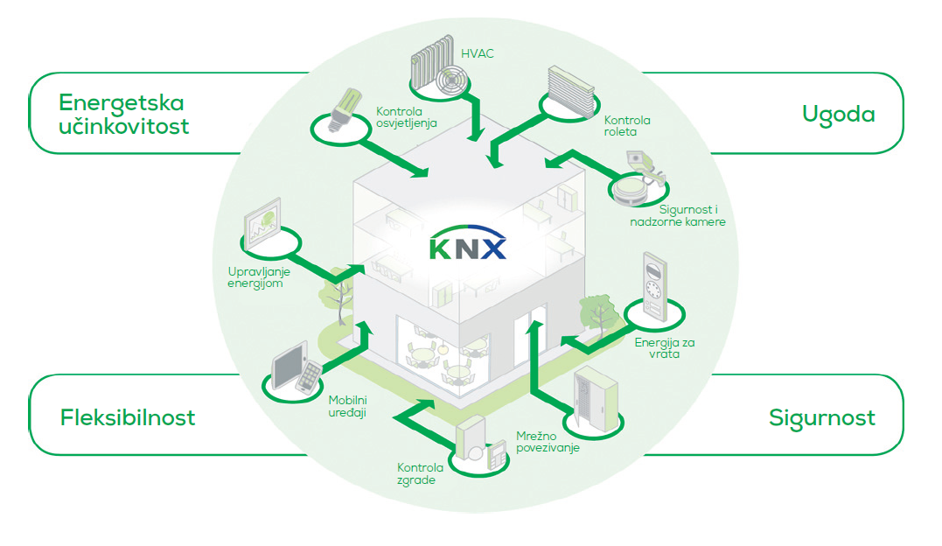
knx-V

Slide 13
Događanja, mediji, intervjui, Slike ......

Slide 14
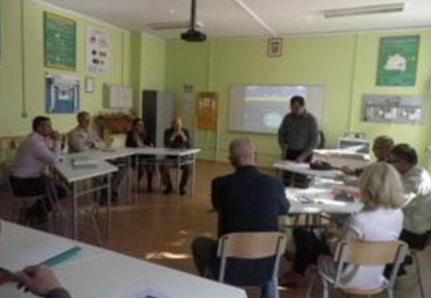
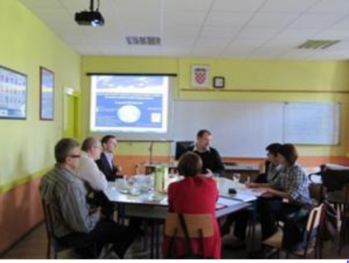
Radni sastanci - radionice
2.radionica: 17.listopad 2012.
Strukovna škola Sisak
1.radionica: 01.listopad 2012.
Elektrostrojarska obrtnička škola,Zagreb

Slide 15
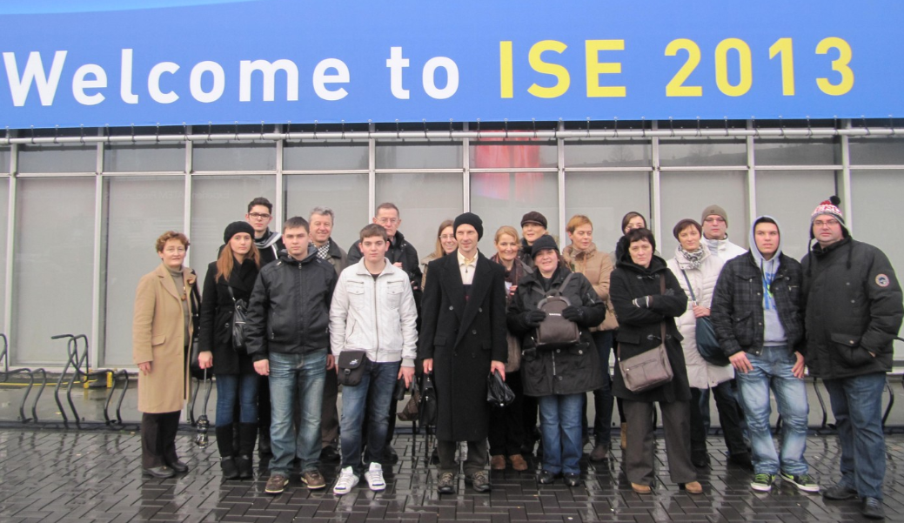
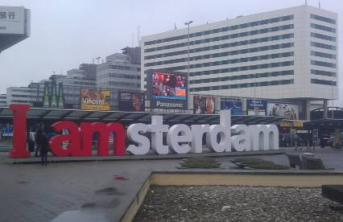
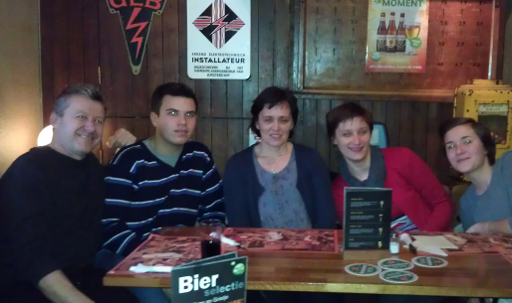
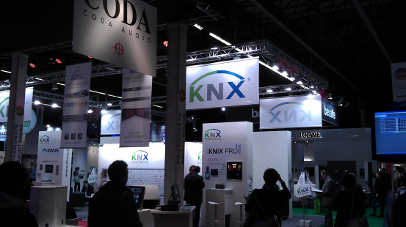
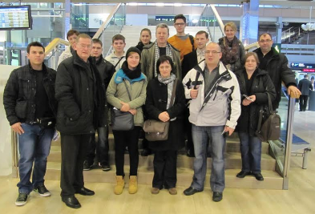
Studijsko putovanje – amsterdam ise 2013

Slide 16
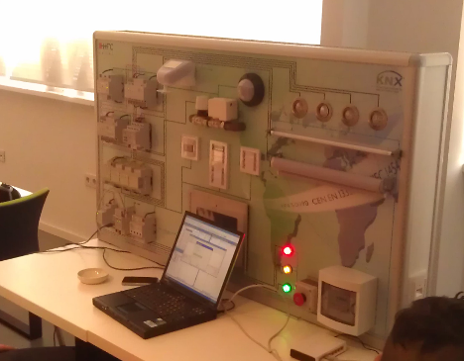
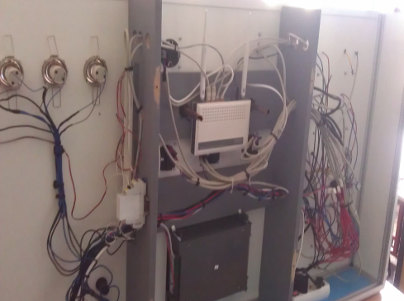
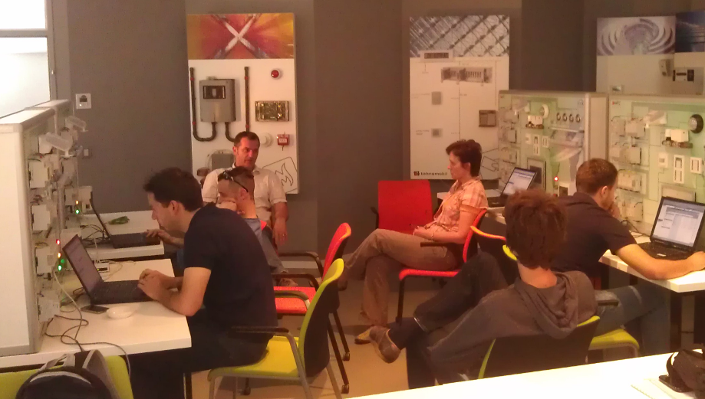
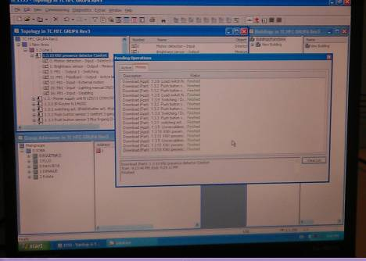
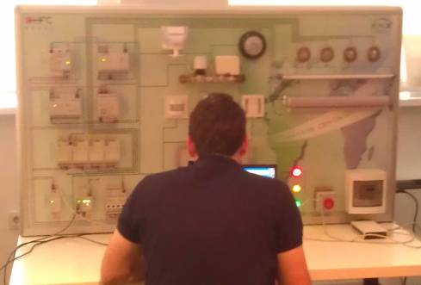
Edukacija nastavnika u centru knx hrvatska

Slide 17
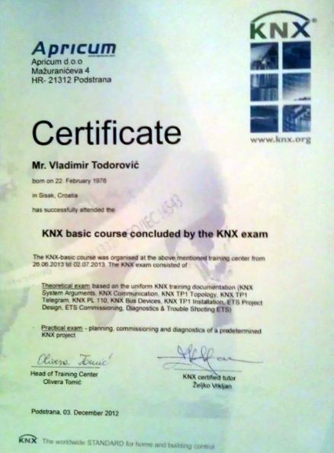
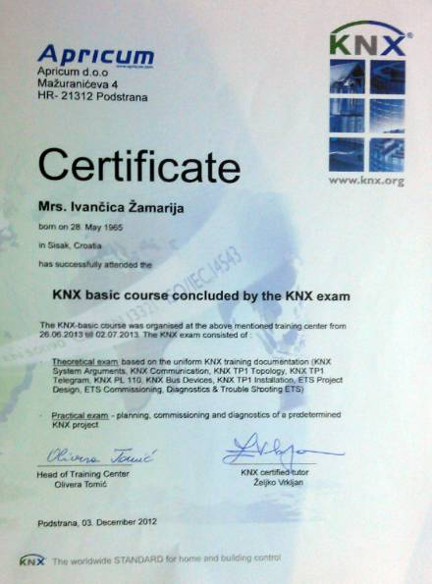
Certifikacija nastavnika

Slide 18
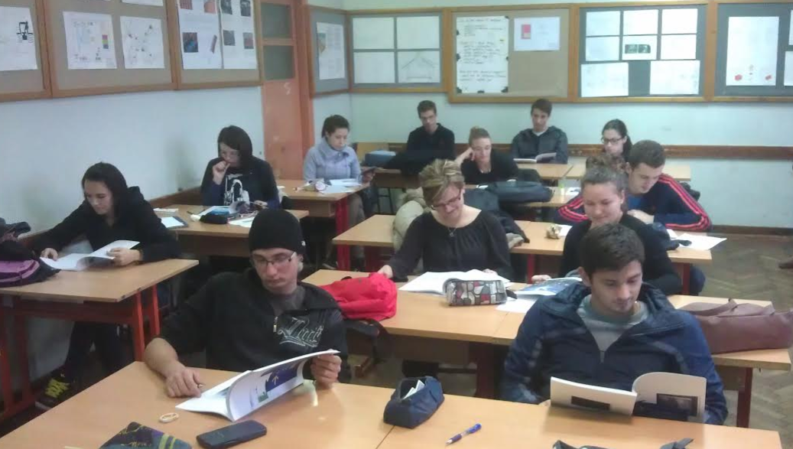
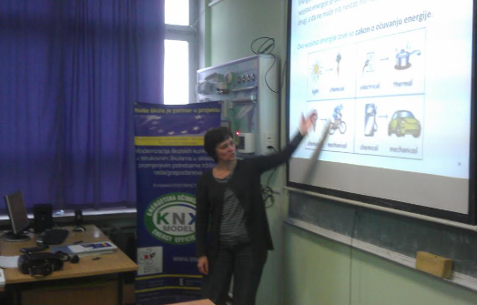
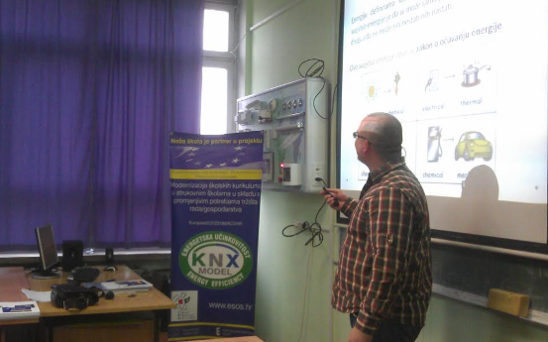
Edukacija učenika – specijalistički modul

Slide 19
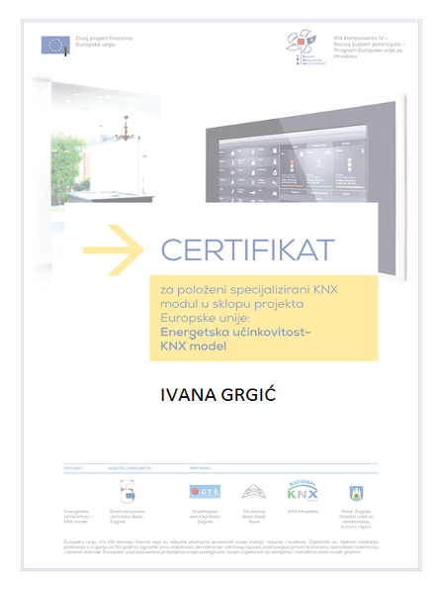
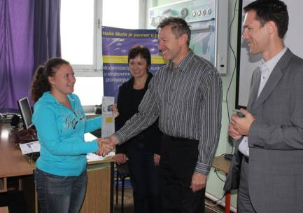
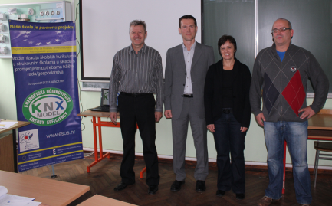
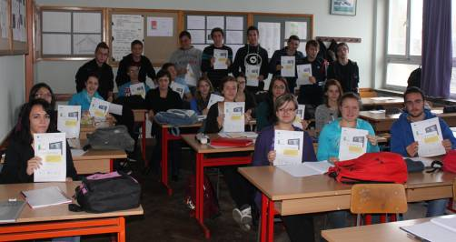
Dodijela knx certifikata učenicima

Slide 20
mediji
Intervju s članovima projektnog tima na radio postaji HR1, emisija: Izvan okvira
KLIK
Završna konferencija za medije u ESOŠ Zagreb

